Slide 2




Narisara Limpisirisant (Fai)
Beta Microsoft Learn Student Ambassador
School of Information Technology, King Mongkut's University of Technology Thonburi
Passionate In Data
แม่บ้าน Data Freelance @Shipty
Data Engineer Internship @Rentspree
Cat Lover

Slide 3
Microsoft Azure for the Data Engineer
Narisara Limpisirisant

Slide 4
Agenda
Understand the evolving world of data
Survey the services on the Azure Data platform
Identify the tasks of a data engineer in a cloud-hosted architecture

Slide 5
Understand the evolving world of data

Slide 6
In this module you will:
Learn which key factors are driving changes in data generation, roles, and technologies.
Compare on-premises data technologies to cloud data technologies.
Outline how the role of the data professional is changing.
Identify use cases that apply these changes.

Slide 7
Data abundance

Slide 8
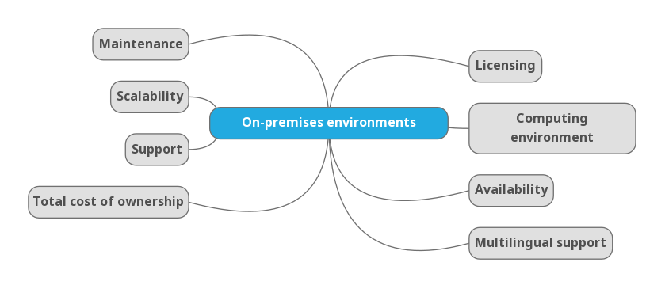
Understand the difference between on-premises and cloud-based servers

Slide 9
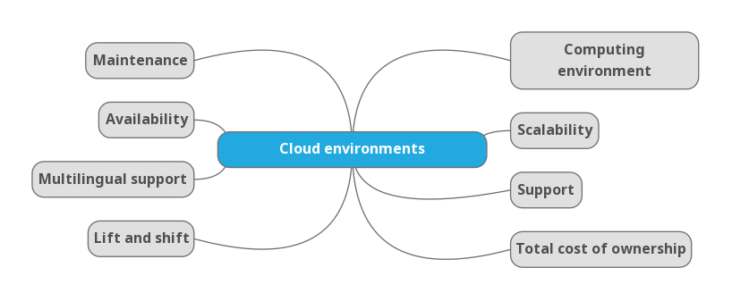
Understand the difference between on-premises and cloud-based servers

Slide 10
Understand job responsibilities
Change data processes
Move from implementing to provisioning servers

Slide 11
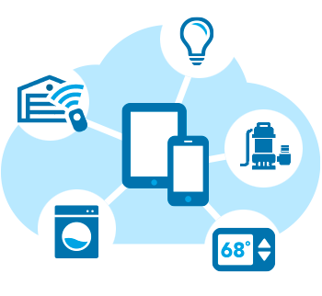


Use cases for the cloud
Web
Healthcare
IoT solutions

Slide 12
Survey the services on the Azure Data platform

Slide 13
In this module you will:
Contrast structured data with nonstructured data.
Explore common Azure data platform technologies and identify when to use them.
List additional technologies that support the common data platform technologies.

Slide 14
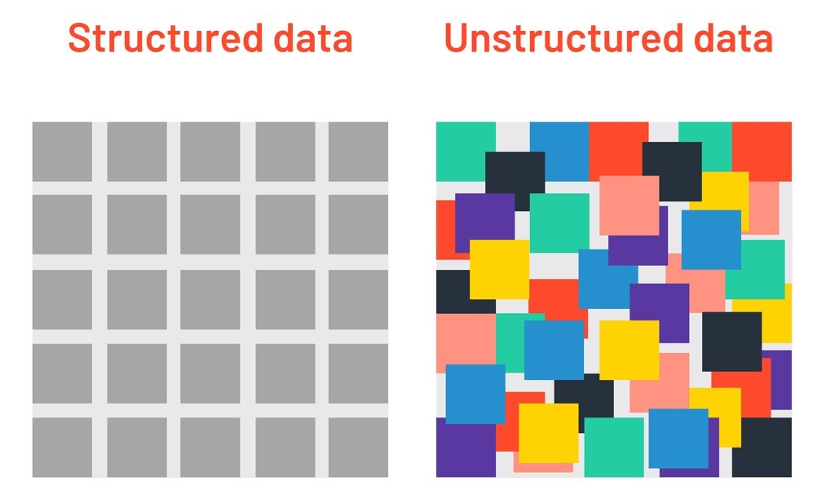
Explore data types
Structured data
Nonstructured data
Key-value store
Document database
Graph database
Column database
Structured & Unstructured Data - Data Galore (substack.com)

Slide 15
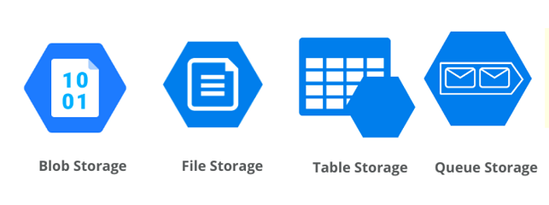
Understand data storage in Azure Storage
Azure Storage Types: What are they? - ZiniosEdge

Slide 16
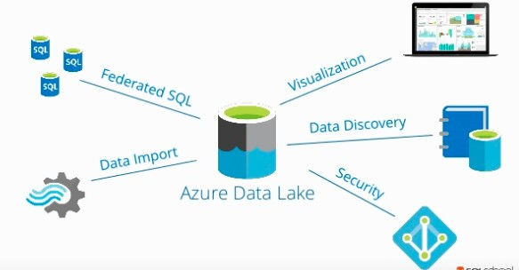
Understand data storage in Azure Data Lake Storage
6 things you should know about Microsoft Azure Data Lake Storage (optisolbusiness.com)

Slide 17

Understand Azure Cosmos DB

Slide 18

Understand Azure SQL Database

Slide 19

Understand Azure Synapse Analytics

Slide 20
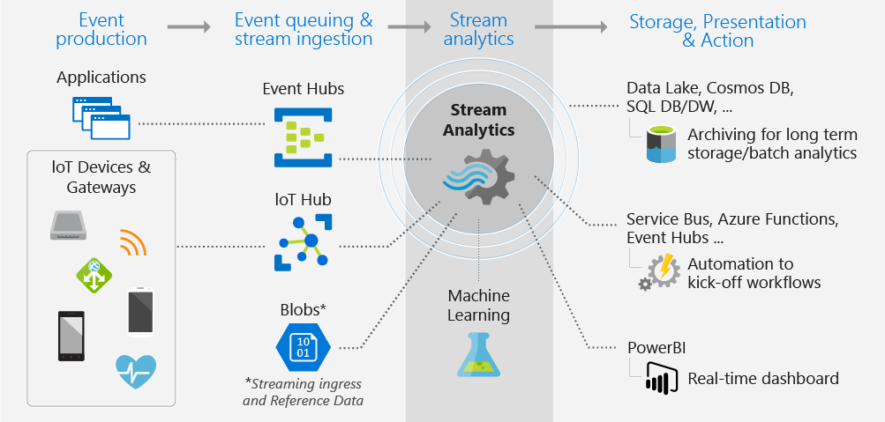
Understand Azure Stream Analytics

Slide 21

Understand Azure HDInsight

Slide 22



Understand other Azure data services
Databricks
Data Factory
Azure Purview

Slide 23
Identify the tasks of a data engineer in a cloud-hosted architecture

Slide 24
In this module you will:
List the roles involved in modern data projects.
Outline data-engineering practices.
Explore the high-level process for designing a data-engineering project.

Slide 25



Identify job roles
Data engineer
Data scientist
AI engineer
Notes:
วิศวกรข้อมูล
วิศวกรข้อมูลจัดเตรียมและตั้งค่าเทคโนโลยีแพลตฟอร์มข้อมูลที่อยู่ในองค์กรและในระบบคลาวด์ พวกเขาจัดการและรักษาความปลอดภัยการไหลของข้อมูลที่มีโครงสร้างและไม่มีโครงสร้างจากหลายแหล่ง แพลตฟอร์มข้อมูลที่พวกเขาใช้อาจรวมถึงฐานข้อมูลเชิงสัมพันธ์ฐานข้อมูลที่ไม่เกี่ยวข้องสตรีมข้อมูลและที่จัดเก็บไฟล์ วิศวกรข้อมูลยังช่วยให้มั่นใจได้ว่าบริการข้อมูลจะรวมเข้ากับเทคโนโลยีแพลตฟอร์มข้อมูลหรือบริการแอปพลิเคชันอื่น ๆ อย่างปลอดภัยและราบรื่นเช่น Azure Cognitive Services, Azure Search หรือแม้แต่บอท
วิศวกรข้อมูล Azure มุ่งเน้นไปที่งานที่เกี่ยวข้องกับข้อมูลใน Azure ความรับผิดชอบหลัก ได้แก่ การใช้บริการและเครื่องมือเพื่อนําเข้าออกและแปลงข้อมูลจากหลายแหล่ง วิศวกรข้อมูล Azure ร่วมมือกับผู้มีส่วนได้ส่วนเสียทางธุรกิจเพื่อระบุและตอบสนองความต้องการของข้อมูล พวกเขาออกแบบและใช้โซลูชัน นอกจากนี้ยังจัดการตรวจสอบและรับประกันความปลอดภัยและความเป็นส่วนตัวของข้อมูลเพื่อตอบสนองความต้องการทางธุรกิจ
นักวิทยาศาสตร์ข้อมูล
นักวิทยาศาสตร์ข้อมูลทําการวิเคราะห์ขั้นสูงเพื่อดึงค่าจากข้อมูล งานของพวกเขาอาจแตกต่างกันไปตั้งแต่การวิเคราะห์เชิงพรรณนาไปจนถึงการวิเคราะห์เชิงคาดการณ์ การวิเคราะห์เชิงพรรณนาจะประเมินข้อมูลผ่านกระบวนการที่เรียกว่าการวิเคราะห์ข้อมูลเชิงสํารวจ (EDA) การวิเคราะห์เชิงคาดการณ์จะใช้ในแมชชีนเลิร์นนิงเพื่อใช้เทคนิคการสร้างแบบจําลองที่สามารถตรวจจับความผิดปกติหรือรูปแบบได้ สิ่งเหล่านี้เป็นส่วนสําคัญของแบบจําลองการคาดการณ์
การวิเคราะห์เชิงพรรณนาและเชิงคาดการณ์เป็นเพียงแง่มุมหนึ่งของงานของนักวิทยาศาสตร์ข้อมูล นักวิทยาศาสตร์ข้อมูลบางคนอาจทํางานในขอบเขตของการเรียนรู้เชิงลึกการทดลองซ้ํา ๆ เพื่อแก้ปัญหาข้อมูลที่ซับซ้อนโดยใช้อัลกอริทึมที่กําหนดเอง
วิศวกร AI
วิศวกร AI ทํางานร่วมกับบริการ AI เช่นบริการด้านความรู้ความเข้าใจการค้นหาความรู้ความเข้าใจและกรอบบอท บริการด้านความรู้ความเข้าใจรวมถึงการมองเห็นด้วยคอมพิวเตอร์การวิเคราะห์ข้อความการค้นหา Bing และความเข้าใจภาษา (LUIS)
แทนที่จะสร้างแบบจําลองวิศวกร AI จะใช้ความสามารถที่สร้างไว้ล่วงหน้าของ API บริการองค์ความรู้ วิศวกร AI ฝังความสามารถเหล่านี้ไว้ในแอปพลิเคชันหรือบอทใหม่หรือที่มีอยู่ วิศวกร AI อาศัยความเชี่ยวชาญของวิศวกรข้อมูลในการจัดเก็บข้อมูลที่สร้างขึ้นจาก AI
ตัวอย่างเช่น วิศวกร AI อาจกําลังทํางานบนโปรแกรมประยุกต์ Computer Vision ที่ประมวลผลรูปภาพ วิศวกร AI นี้จะขอให้วิศวกรข้อมูลจัดเตรียมอินสแตนซ์ Azure Cosmos DB เพื่อจัดเก็บข้อมูลเมตาและแท็กที่แอปพลิเคชัน Computer Vision สร้างขึ้น
ความแตกต่างของบทบาท
บทบาทของวิศวกรข้อมูลวิศวกร AI และนักวิทยาศาสตร์ข้อมูลแตกต่างกัน แต่ละบทบาทแก้ปัญหาที่แตกต่างกัน
วิศวกรข้อมูลจัดเตรียมที่เก็บข้อมูลเป็นหลัก พวกเขาตรวจสอบให้แน่ใจว่าข้อมูลจํานวนมากได้รับการสกัดโหลดและแปลงอย่างปลอดภัยและคุ้มค่า
วิศวกร AI เพิ่มความสามารถอัจฉริยะด้านการมองเห็น เสียง ภาษา และความรู้ให้กับแอปพลิเคชัน ในการทําเช่นนี้พวกเขาใช้ข้อเสนอบริการความรู้ความเข้าใจที่มีอยู่นอกกรอบ
เมื่อแอปพลิเคชันบริการความรู้ความเข้าใจถึงขีดความสามารถวิศวกร AI จะเรียกนักวิทยาศาสตร์ข้อมูล นักวิทยาศาสตร์ข้อมูลพัฒนาโมเดลแมชชีนเลิร์นนิงและปรับแต่งส่วนประกอบสําหรับแอปพลิเคชันของวิศวกร AI
บทบาทของเทคโนโลยีข้อมูลแต่ละบทบาทมีความแตกต่างกันและแต่ละคนมีส่วนสําคัญต่อโครงการการเปลี่ยนแปลงทางดิจิทัล

Slide 26
Identify data engineering processes
Design and develop data storage and data processing solutions for the enterprise.
Set up and deploy cloud-based data services such as blob services, databases, and analytics.
Secure the platform and the stored data. Make sure only the necessary users can access the data.
Ensure business continuity in uncommon conditions by using techniques for high availability and disaster recovery.
Monitor to ensure that the systems run properly and are cost-effective.
Notes:
นี่คืองานบางส่วนของวิศวกรข้อมูล Azure:
1. ออกแบบและพัฒนาโซลูชันการจัดเก็บข้อมูลและการประมวลผลข้อมูลสําหรับองค์กร
2. ตั้งค่าและปรับใช้บริการข้อมูลบนคลาวด์ เช่น Blob services database และการวิเคราะห์
3. รักษาความปลอดภัยบนแพลตฟอร์มและข้อมูลที่เก็บ ตรวจสอบให้แน่ใจว่าเฉพาะผู้ใช้ที่จําเป็นเท่านั้นที่สามารถเข้าถึงข้อมูลได้
4. สร้างความมั่นใจในความต่อเนื่องทางธุรกิจในสภาพที่ผิดปกติโดยใช้เทคนิคสําหรับความพร้อมใช้งานสูงและการกู้คืนความเสียหาย
5. ตรวจสอบเพื่อให้แน่ใจว่าระบบทํางานอย่างถูกต้องและคุ้มค่า

Slide 27
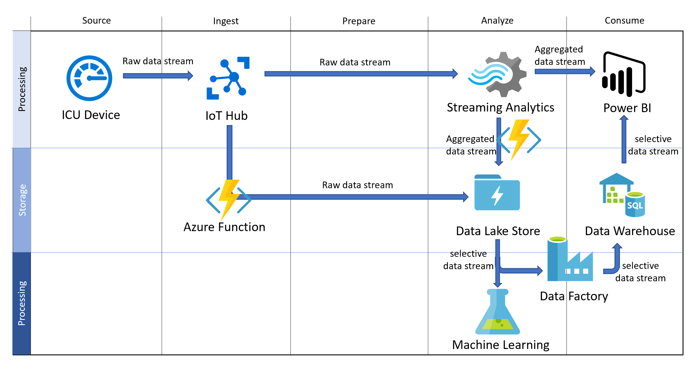
Analyze a data engineer's tasks
Notes:
เมื่อเร็ว ๆ นี้เครือข่ายสุขภาพ Contoso ได้ปรับใช้อุปกรณ์ IoT ไปยังหน่วยดูแลผู้ป่วยหนัก (ICU) นี่คือเป้าหมายของโครงการ:
รวบรวมข้อมูลเกี่ยวกับการตรวจสอบไบโอเมตริกซ์ของผู้ป่วยแบบเรียลไทม์เพื่อช่วยให้แพทย์รักษาผู้ป่วยของพวกเขา
จัดเก็บข้อมูลไบโอเมตริกซ์เพื่อให้ศูนย์วิจัยของ Contoso สามารถวิเคราะห์เพิ่มเติมได้ในอนาคต
ใช้ Azure Machine Learning เพื่อทําความเข้าใจว่าการรักษาใดที่ปรับปรุงคุณภาพของการดูแลและลดโอกาสที่ผู้ป่วยจะถูกส่งไปยังโรงพยาบาล
สร้างภาพประวัติของข้อมูลสําหรับหัวหน้าเจ้าหน้าที่การแพทย์ของ Contoso
Azure IoT Hub เพื่อเก็บข้อมูลแบบเรียลไทม์จากอุปกรณ์ IoT ของ IoT
Azure Stream Analytics เพื่อสตรีมและเสริมสร้างข้อมูล IoT เพื่อสร้างหน้าต่างและการรวมและเพื่อรวม Azure Machine Learning
Azure Data Lake Storage Gen2 เพื่อจัดเก็บข้อมูลไบโอเมตริกซ์ด้วยความเร็วสูง
Azure Data Factory เพื่อดําเนินการแยก โหลด แปลง และโหลด (ELTL) เพื่อย้ายข้อมูลจากที่เก็บข้อมูลที่จัดเก็บข้อมูลดิบไปยังคลังข้อมูล SQL Azure
Azure Synapse Analytics เพื่อให้บริการคลังสินค้าข้อมูลและบริการวิศวกรรมข้อมูลขนาดใหญ่เพื่อรองรับความต้องการของหัวหน้าเจ้าหน้าที่การแพทย์
Power BI เพื่อสร้างแดชบอร์ดสําหรับผู้ป่วย ส่วนหนึ่งของแดชบอร์ดจะแสดงการวัดทางไกลแบบเรียลไทม์เกี่ยวกับสภาพของผู้ป่วย ส่วนอื่น ๆ จะแสดงประวัติล่าสุดของผู้ป่วย
Azure Machine Learning เพื่อประมวลผลทั้งข้อมูลดิบและแบบรวม นักวิจัยจะใช้สิ่งนี้เพื่อทําการวิเคราะห์เชิงคาดการณ์เกี่ยวกับการอ่านของผู้ป่วย
เวิร์กโฟลว์แบบองค์รวม:
ตั้งค่าฮับ IoT Azure เพื่อเก็บข้อมูลจากอุปกรณ์ ICU IoT
Connect Azure IoT Hub to Azure Stream Analytics. ตั้งค่าฟังก์ชันการสร้างหน้าต่างสําหรับข้อมูล ICU ฟังก์ชันจะรวมข้อมูลสําหรับแต่ละหน้าต่าง ในขณะเดียวกันตั้งค่าฮับ IoT เพื่อย้ายข้อมูลการสตรีมไปยังที่เก็บข้อมูล Azure Data Lake โดยใช้ฟังก์ชัน Azure
ตั้งค่าฟังก์ชัน Azure เพื่อจัดเก็บการรวม Azure Stream Analytics ใน Azure Data Lake Storage Gen2.
ใช้ Azure Data Factory เพื่อโหลดข้อมูลจากที่จัดเก็บข้อมูลดิบลงใน Azure Synapse Analytics เพื่อรองรับความต้องการของหัวหน้าเจ้าหน้าที่การแพทย์ หลังจากโหลดข้อมูลแล้ว การแปลงสามารถเกิดขึ้นได้ภายใน Azure Synapse Analytics
เชื่อมต่อบริการการเรียนรู้ของเครื่อง Azure กับ Azure Data Lake Storage พร้อมกันเพื่อทําการวิเคราะห์เชิงคาดการณ์
เชื่อมต่อ Power BI กับ Stream Analytics เพื่อดึงการรวมแบบเรียลไทม์สําหรับข้อมูลผู้ป่วย เชื่อมต่อ Azure Synapse Analytics เพื่อดึงข้อมูลในอดีตเพื่อสร้างแดชบอร์ดรวม

Slide 28
Thank you.

Slide 29
Resources

Slide 30
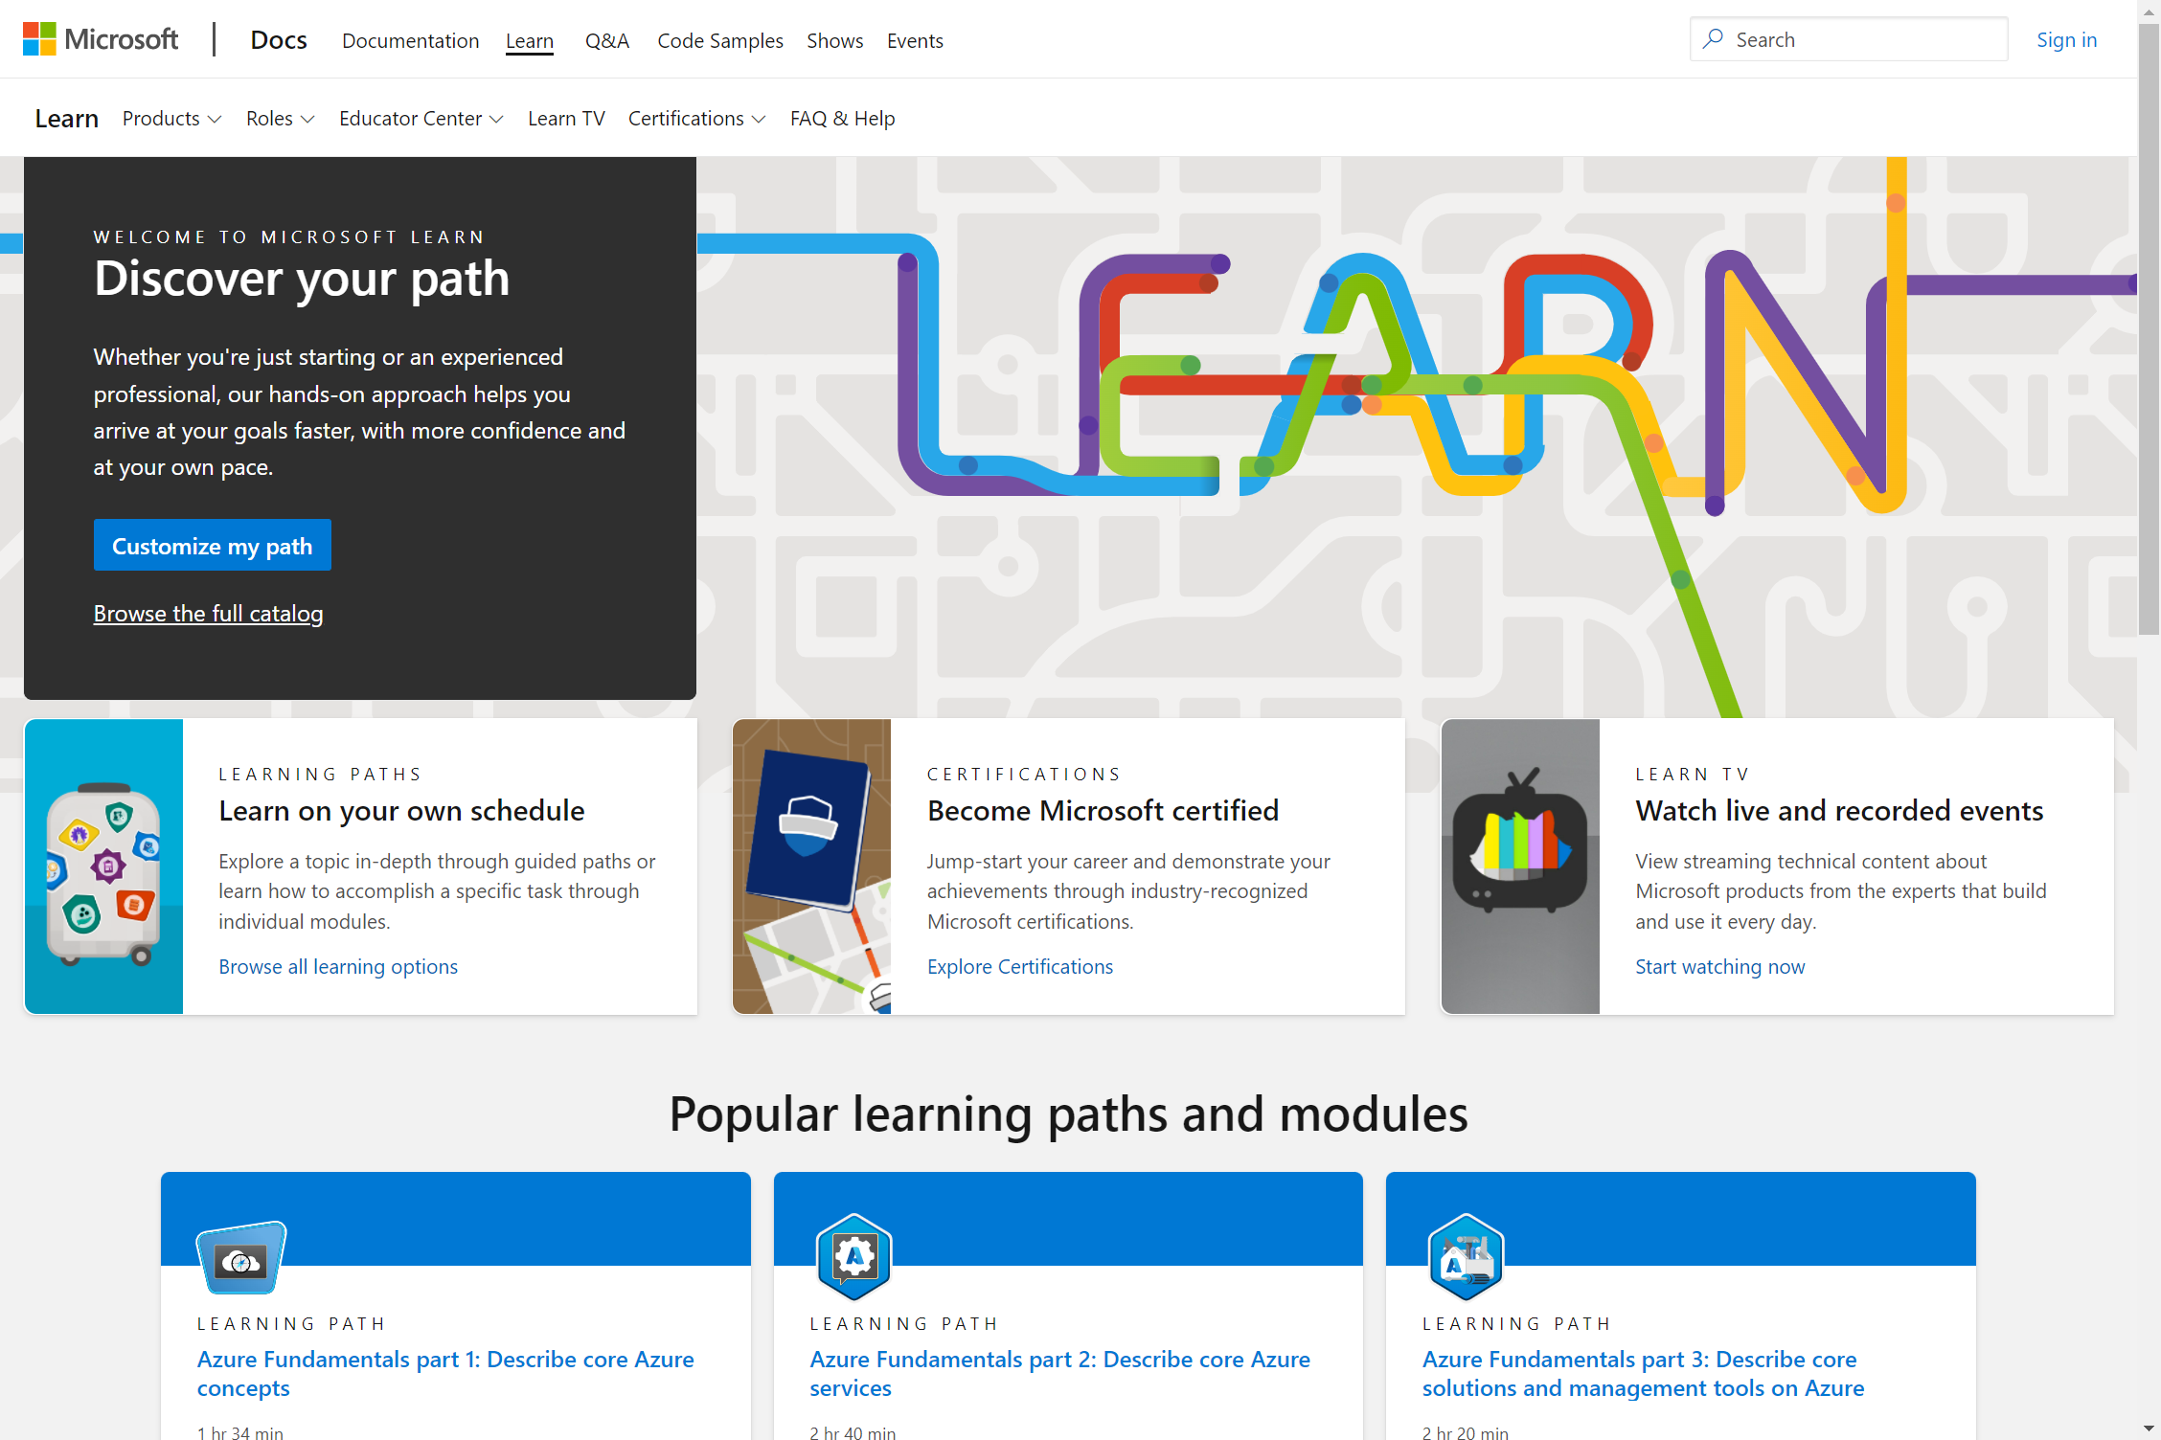

Microsoft Learn
Find your way to deeper content, training options, communities and certification details across all Microsoft cloud solutions right here.
Start learning at Microsoft.com/Learn
Notes:
อัปสกิลทักษะแห่งอนาคตกับ Microsoft Learn แพลตฟอร์มการฝึกอบรมออนไลน์ฟรีจาก Microsoft ไม่ว่าใครก็สามารถเรียนรู้ได้ โดยในนี้จะมีคอร์สเรียนมากมายเกี่ยวกับเทคโนโลยี ทั้งในเรื่องของ Data, AI และอื่นๆ ที่เกี่ยวกับ Cloud ตั้งแต่พื้นฐานไปจนถึงระดับแอดวานซ์
พร้อมคำแนะนำการปฏิบัติและการโต้ตอบที่เฉพาะเจาะจง เพื่อให้เหมาะสมกับบทบาทและเป้าหมายของแต่ละคน

Slide 31
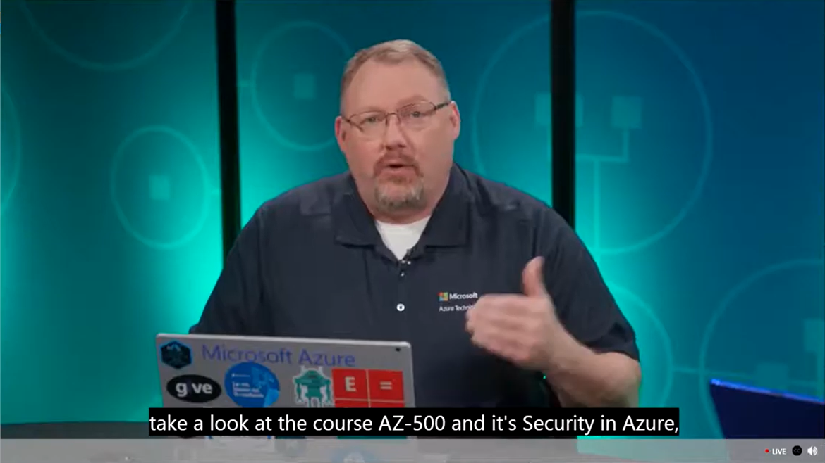


Microsoft Virtual Training Days
These 1- and 2-day virtual events will give you the opportunity to expand your skillset and connect with Microsoft experts.
สอนเป็นภาษาอังกฤษ พร้อมคำบรรยายภาษาไทย ☺
Register at bit.ly/MSVTDTH
Notes:
งานฝึกอบรม Microsoft Virtual Training Daysสอนหลักการพื้นฐานของ Cloud/Data/AI พร้อมสิทธิ์สอบ Microsoft Certification Exam ระดับ Fundamentals ฟรี ☁🚀
- สอนตั้งแต่พื้นฐาน เหมาะสำหรับนักศึกษาและทุกคนที่สนใจ
- สอนเป็นภาษาอังกฤษ พร้อมคำบรรยายภาษาไทย สามารถแชทถาม - ตอบกับผู้เชี่ยวชาญได้ตลอดการเรียน
- ผู้เรียนที่เข้าเรียนครบทั้งเซสชั่นจะได้รับสิทธิ์สอบฟรี มูลค่ากว่า $55 ใช้ประกอบใน Resume สำหรับการสมัครงานได้ ไม่มีวันหมดอายุ

Slide 32


Join our community
Subscribe to the Microsoft.Source newsletter and receive regular updates from our community experts and exclusive invites to our community events and workshops.
aka.ms/devTH
Notes:
สมัครรับจดหมายข่าว Microsoft.Source สำหรับนักพัฒนา

Slide 33
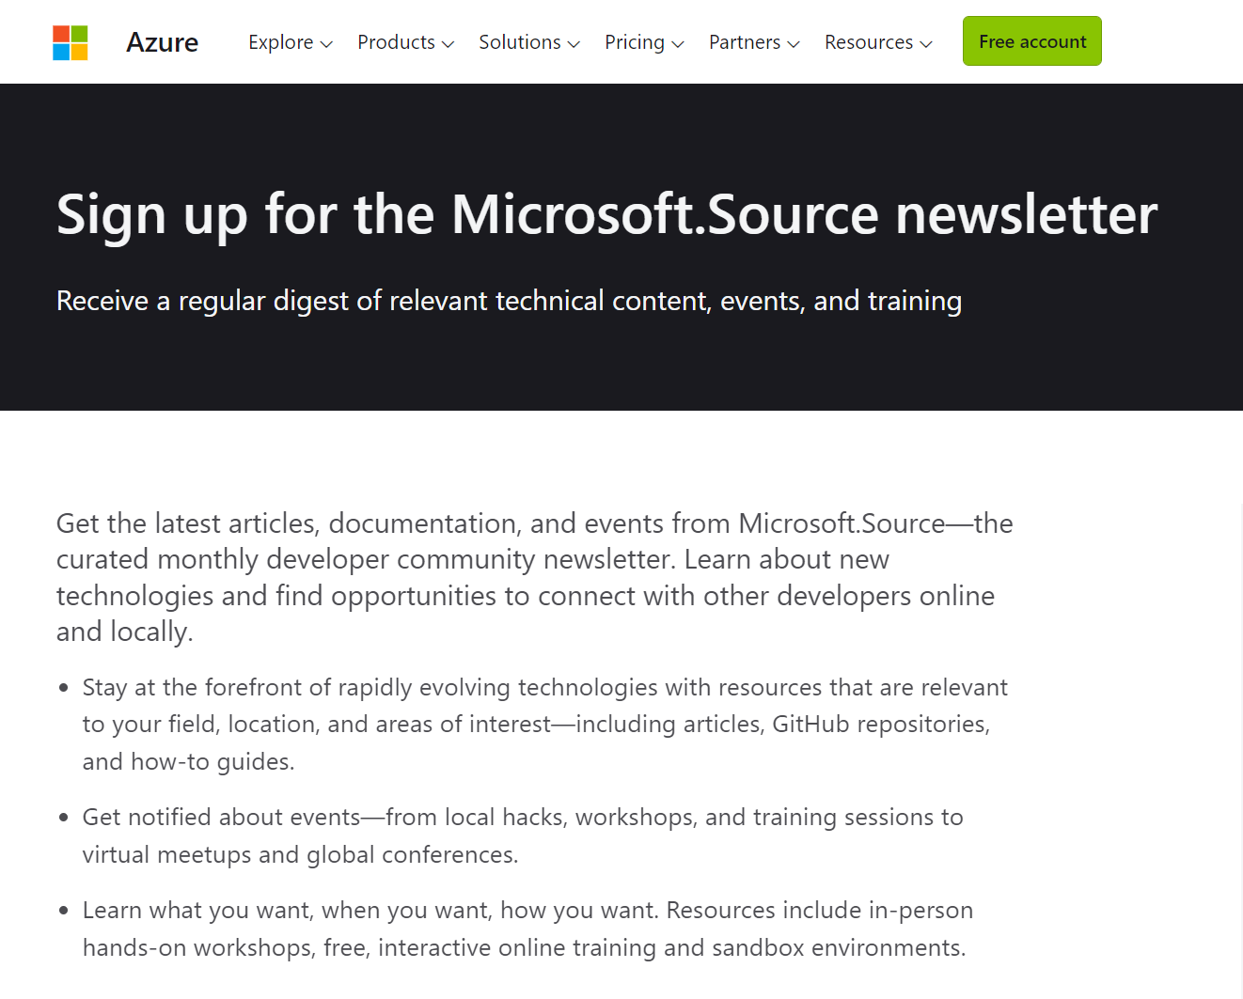
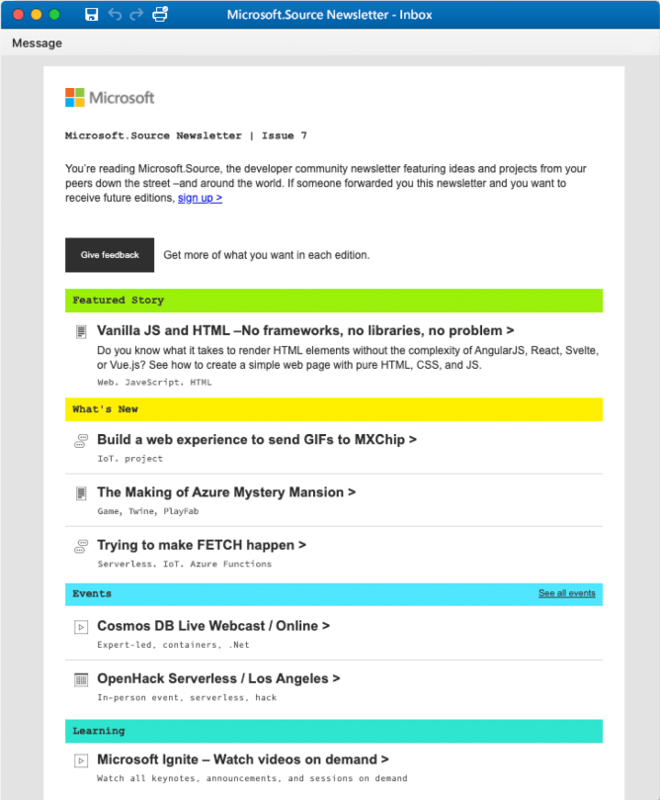
Microsoft.Source newsletter
Notes:
สมัครรับจดหมายข่าว Microsoft.Source สำหรับนักพัฒนา

Slide 34
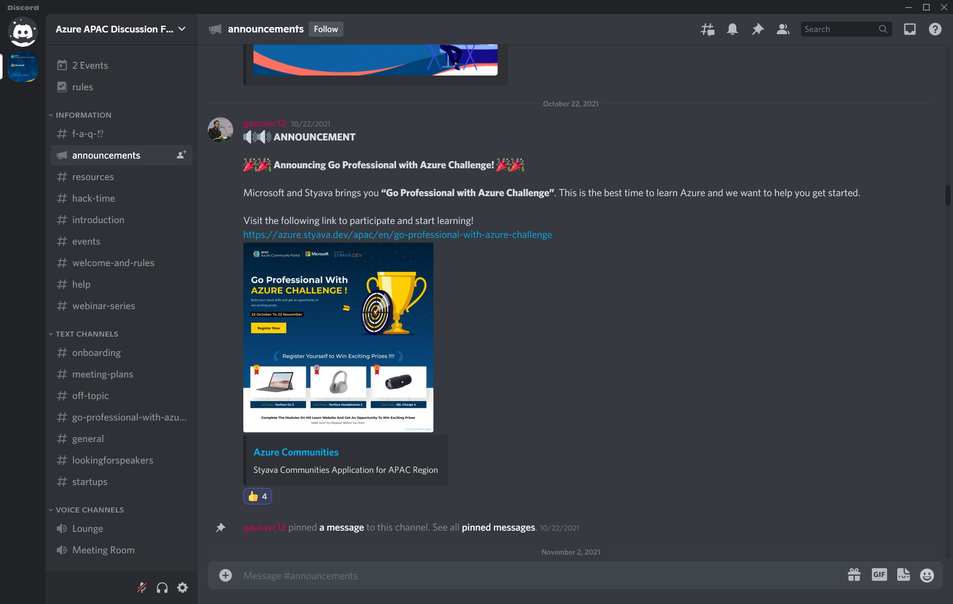

Azure APAC Community Portal on Discord
discord.gg/caF3A2zbeA
Notes:
มาเข้าร่วม Azure APAC Community Portal บน Discord และพูดคุยกับทีม Microsoft APAC
- แบ่งปันประสบการณ์และเรียนรู้จากชุมชนเทคโนโลยีทั่วภูมิภาคออนไลน์ - เข้าร่วมเซสชั่นสุดพิเศษตามเขตเวลาของเอเชีย

Slide 35
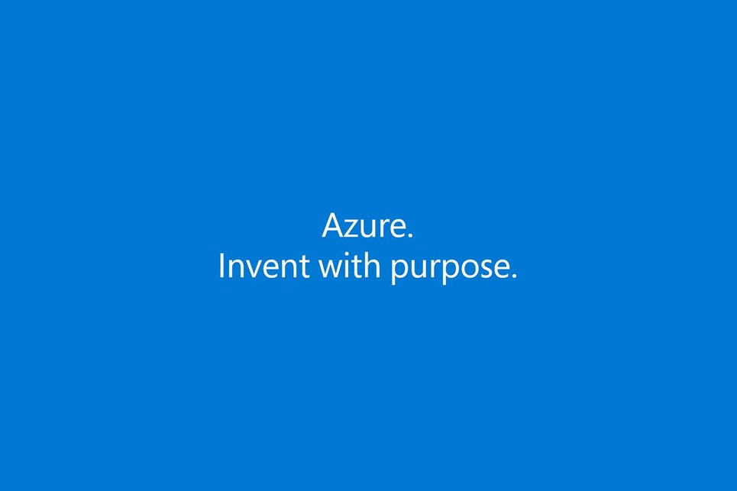

Azure Community Thailand on Facebook
bit.ly/AzureCommunityTH
Notes:
มาเข้าร่วม Azure Community Thailand บน Facebook และพูดคุยกับผู้เชี่ยวชาญและเพื่อน ๆ ในชุมชน

Slide 36
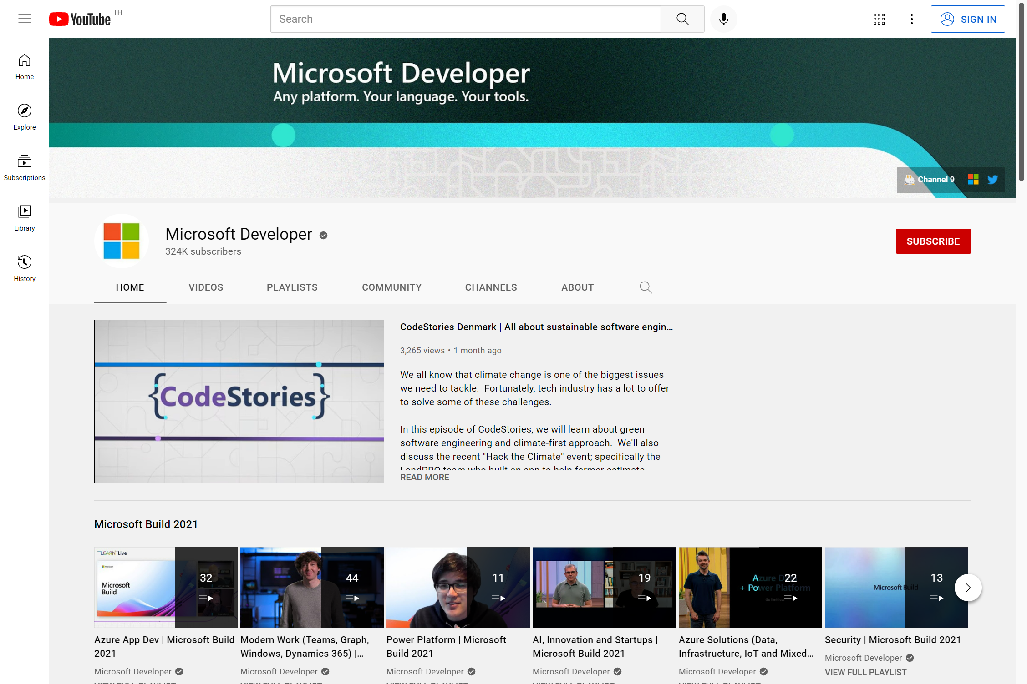
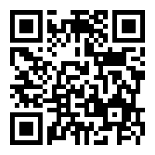
Microsoft Developer on YouTube
aka.ms/developer/MSDeveloperYouTube
Notes:
แชแนล Microsoft Developer บนยูทูป รับชมคลิปบันทึกงานสัมมนาย้อนหลังและอื่น ๆ อีกมากมาย

Slide 37
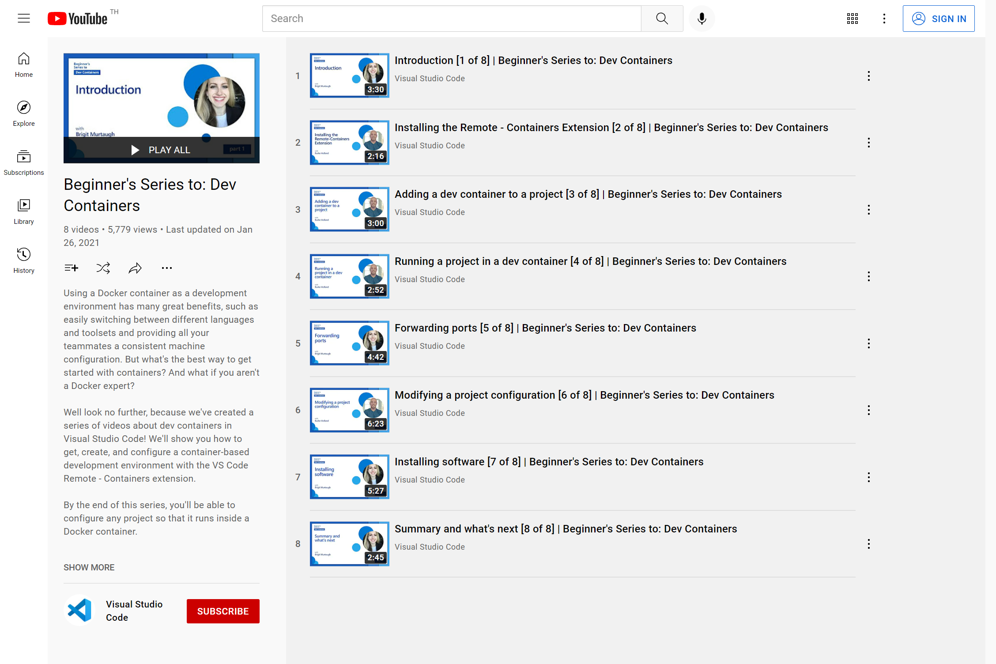
Beginner’s Series playlists
Notes:
แชแนล Microsoft Developer บนยูทูป รับชมคลิปบันทึกงานสัมมนาย้อนหลังและอื่น ๆ อีกมากมาย

Slide 38

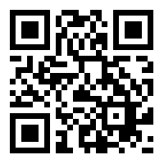
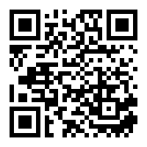
Free resources in one slide
Microsoft Learn
Microsoft.Source newsletter
Microsoft Developer on YouTube
Microsoft Azure Women in AI
30 Days to Learn It
Learn on your schedule with interactive tutorials and hands-on experience.
Receive a regular digest of relevant technical content, events, and training.
Watch technical video and playlists for developers from the experts.
Training program for women who want to certify and implement AI solutions in their work or daily life.
Complete a challenge within 30 days to be eligible for 50% off the cost of a certification exam.
Microsoft.com/Learn
aka.ms/devTH
aka.ms/developer/ MSDeveloperYouTube
bit.ly/microsoftitrain
aka.ms/cloudskillschallenge/ apac

Slide 39
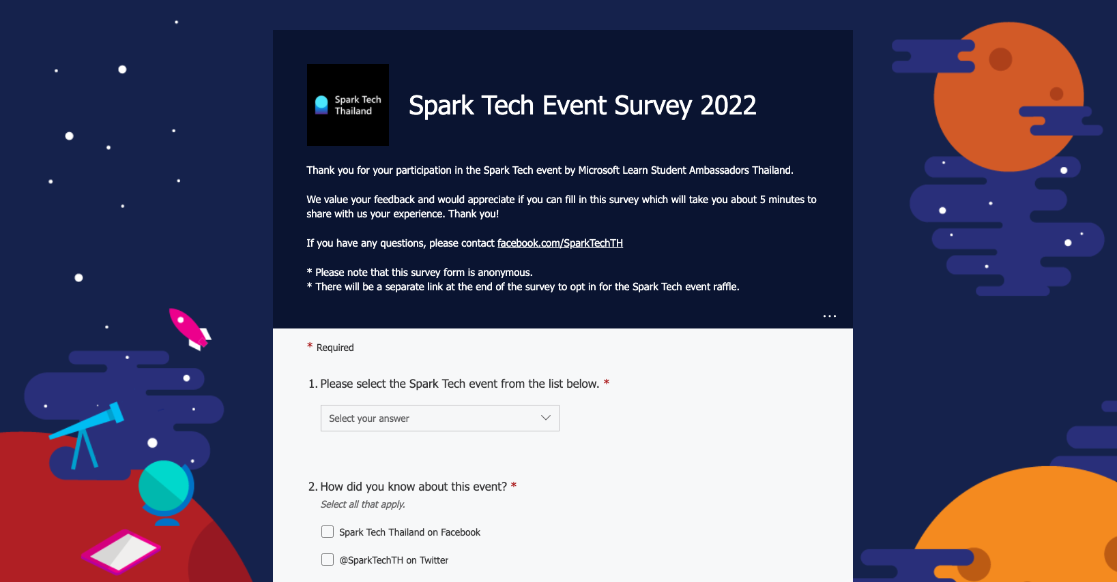

Event survey
https://bit.ly/SparkTechEventSurvey2022

Slide 40


Be a force for good – locally and globally
Student Ambassadors are a global group of on-campus ambassadors who are eager to help fellow students, lead in their local tech community, and develop technical and career skills for the future.
Facebook: Spark Tech Thailand – Tech ใกล้ตัว

